Slide 2
Enum in C# - Ziele
Field/Property speichert aufzählbare Menge von Attributwerten
  Wochentage, Farben, Programmiersprachen, …
Sprechende „Codierungen“
  Keine Konstanten missbrauchen (Strings, Zahlen, …)
Konvertierung von/nach strings soll einfach funktionieren

Slide 3
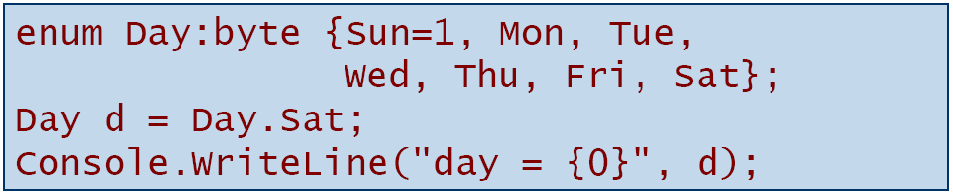
Enumerationen
  Eine Enumeration ist als Gruppierung mehrerer Konstanten zu verstehen, die zur Laufzeit nicht verändert werden können. Alle in der Enumeration enthaltenen Konstanten sind vom gleichen Datentyp. Dabei kann es sich um byte, short, int oder long handeln. Die Angabe des Typs einer Enumeration ist optional. Wird darauf verzichtet, handelt es sich um int-Elemente.
  Syntax: [modifiers] enum identifier [:base-type] {enumerator-list};
Beispiel:

Slide 4
Enumerationen
Falls den Konstanten kein Wert zugewiesen wird, so bekommt jedes Element einer Aufzählung automatisch eine Ordinalzahl zugeordnet. Das erste Element beginnt mit 0, das zweite hat den Wert 1 usw.
  Bsp:
  enum WeekDays
  {
  Sonntag, Montag, Dienstag, Mittwoch, Donnerstag, Freitag, Samstag
  };
Bei der Deklaration einer Aufzählung für die Wochentage hätte also der Sonntag die 0, der Montag die 1 usw.

Slide 5
Beispiel Enum
public enum DayOfWeek { Montag=1, Dienstag, Mittwoch }
class BspEnum
{
static void Main(string[] args)
{
DayOfWeek wd;
wd=DayOfWeek.Montag;
Console.WriteLine("{0}",wd); //Ausgabe Montag
wd = (DayOfWeek) 2;
Console.WriteLine("{0}", wd); //Ausgabe Dienstag
wd = wd + 1;
Console.WriteLine("{0}", wd); //Ausgabe Mittwoch
//Wenn man am Zahlenwert, der dieser Konstanten zugeordnet ist,
//interessiert ist, so muss man den Wert explizit konvertieren:
Console.WriteLine("{0}", (int) wd); //Ausgabe 3
}
}

Slide 6
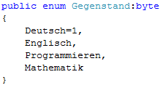
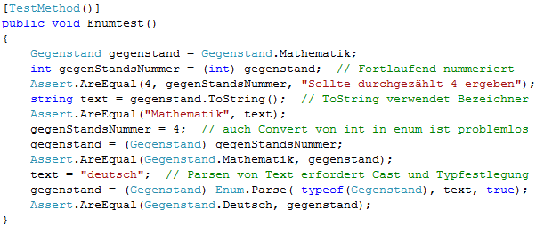
Beispiel für Umwandlungen

Slide 7
Weitere Details zu Enum
Es gilt die Regel, dass jedes Element, dem nicht ausdrücklich ein Wert zugewiesen wird, einen Wert repräsentiert, der sich aus dem Wert des Vorgängerelements plus 1 ermittelt. Natürlich können die Werte auch negativ sein.
public enum TestEnum
{
a = -2,
b,
c = 3,
d
}
Da das erste Element (a) für den Wert -2 steht, hat das Folgeelement (b) den Wert -1. Das Element (c) repräsentiert die Zahl 3, und das Folgeelement (d) steht für 4. Bei der Angabe muss keine Reihenfolge eingehalten werden. Es dürfen sogar mehrere Elemente gleiche Werte aufweisen.

